Slide 1
클라이언트 개발자 포트폴리오
최시호

Slide 2
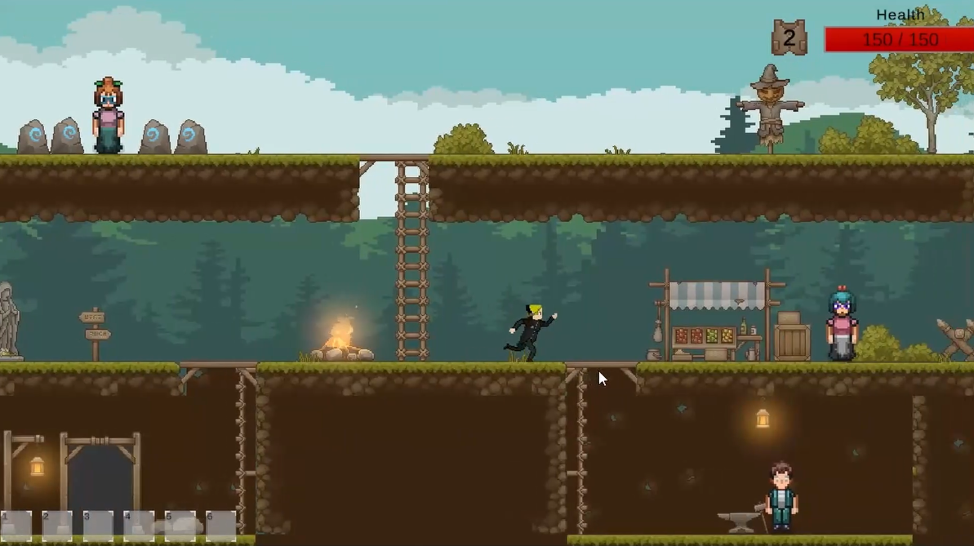
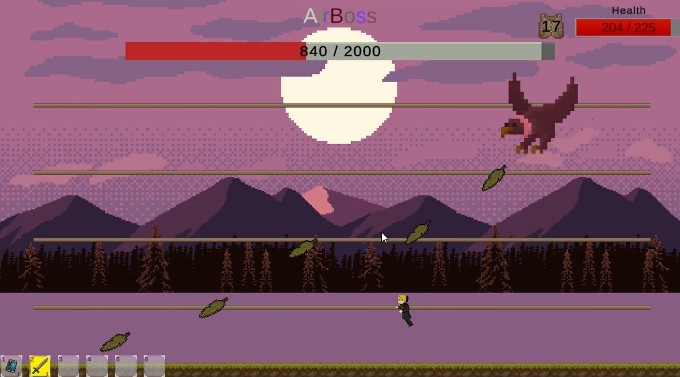
게임소개
KillTheBoss
장르 : RPG
개발기간 : 6주
프로그래밍 : 1명

Slide 3
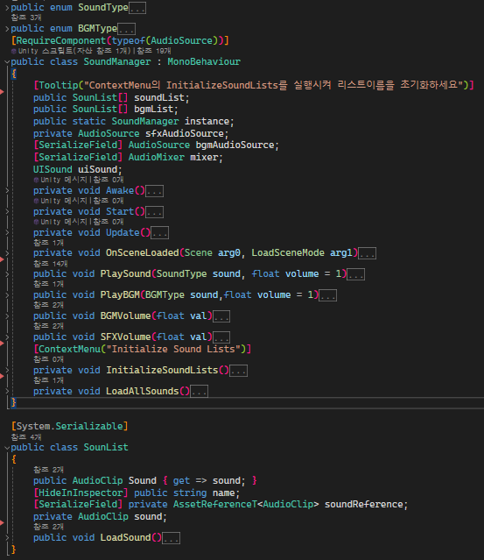
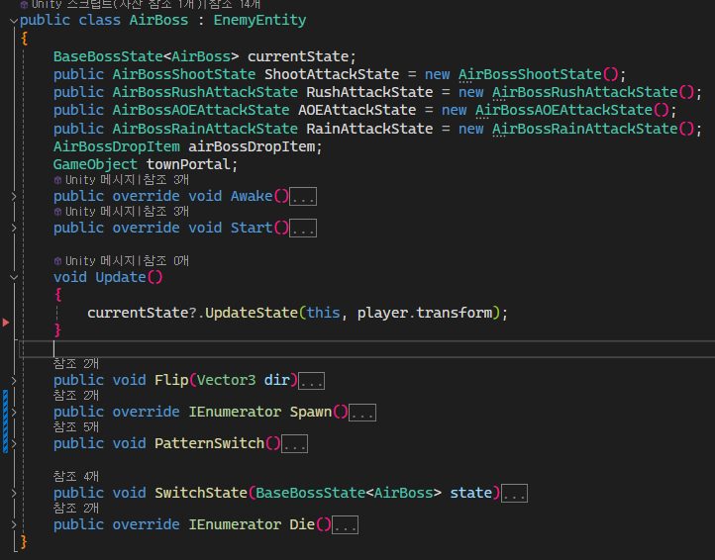
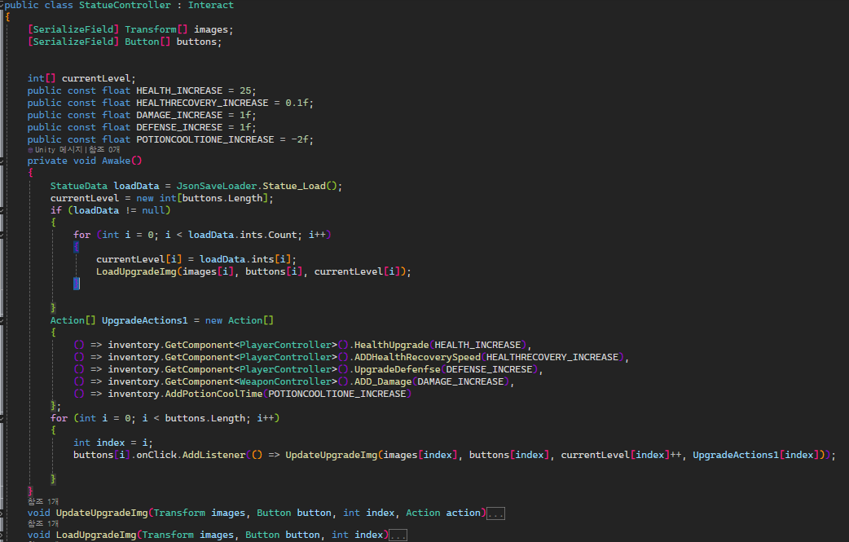
스크립트소개
사운드 모든 오디오 관리
보스
보스의 정보,패턴, 죽음관리
능력치 업그레이드
플레이어의 영구적인 능력치업그레이드 제어

Slide 4
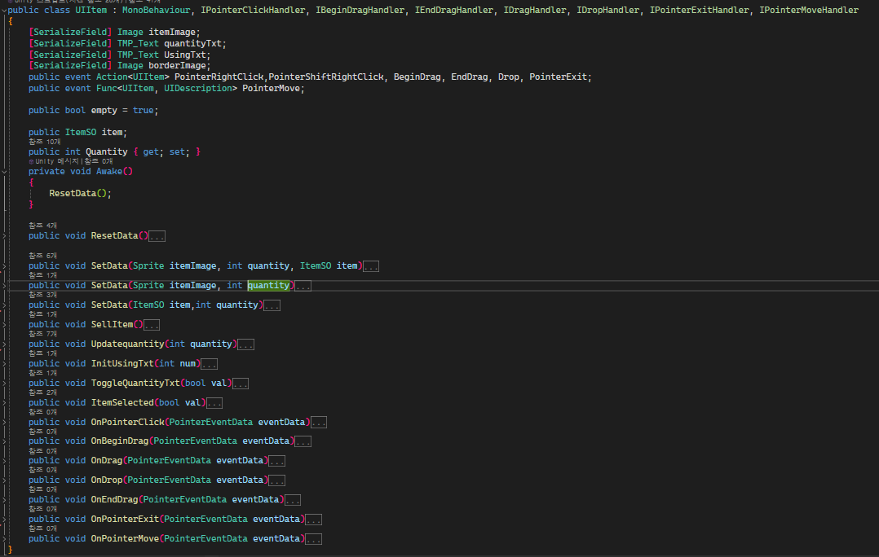
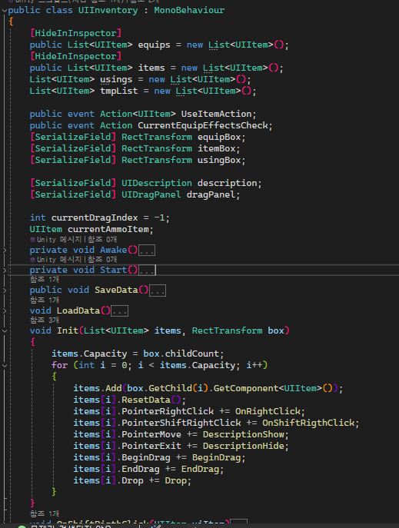
스크립트소개
아이템칸
마우스와의 상호작용 및 해당칸 제어
인벤토리
인벤토리초기화, 아이템 장착,이동,스왑

Slide 5
게임 플로우 - 초기화면
번호 | 컴포넌트 | 내용
1 | 이미지 | 타이틀
2 | 슬라이더 | 리소스 퍼센트 표시
3 | 텍스트 | 리소스 다운표시
1
2
3
리소스 다운(10/500MB)

Slide 6
전체 설명영상
깃허브주소
https://github.com/SIHO0903/KILLTHEBOSS?tab=readme-ov-file
유투브링크
https://www.youtube.com/watch?v=OSqMu23mIyY

